Slide 1



Chào mừng các con đến với tiết học
HOẠT ĐỘNG TRẢI NGHIỆM
Lớp 1

Slide 2



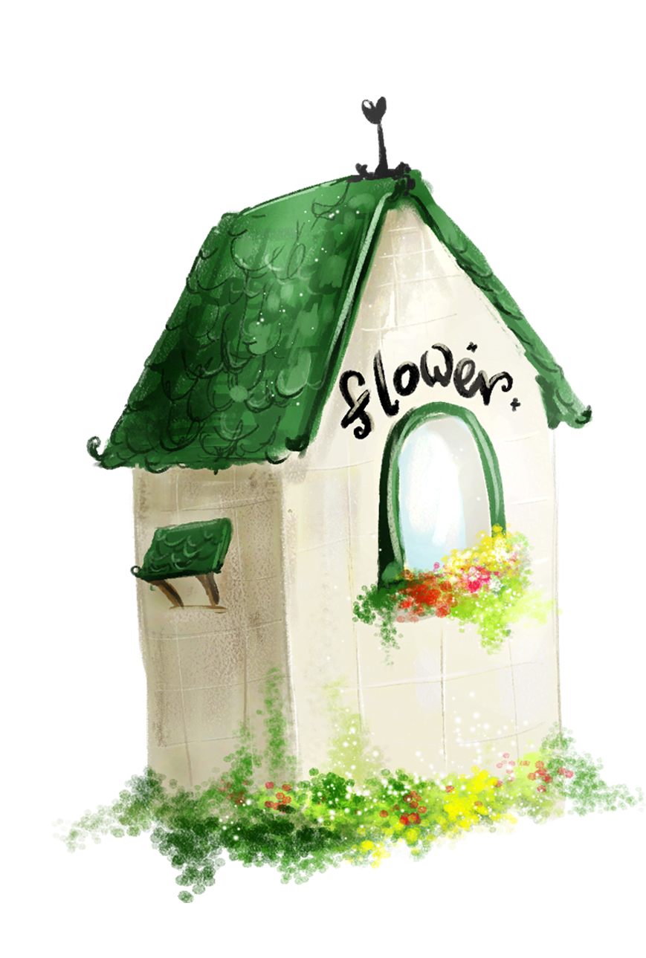

HOẠT ĐỘNG TRẢI NGHIỆM
Bài hát: cô và mẹ
Bài hát
Cô và mẹ ” của nhạc sĩ Phạm Tuyên

Slide 3

Bài hát
Cô và mẹ ” của nhạc sĩ Phạm Tuyên
Notes:
.! Cả lớp mình bạn nào cũng hát hay và múa dẻo . Cô khen cả lớp mình nào. Bây giờ bạn nào cho cô biết :
(?) + bài hát con vừa hát nói về điều gì ?
Con cảm thấy như thế nào khi hát bài hát này ?
Đúng rồi : Bài hát nói về tình cảm của bạn nhỏ đối với mẹ và cô . Qua bài hát này, ta thấy bạn RẤT yêu qúy mẹ và cô .

Slide 4



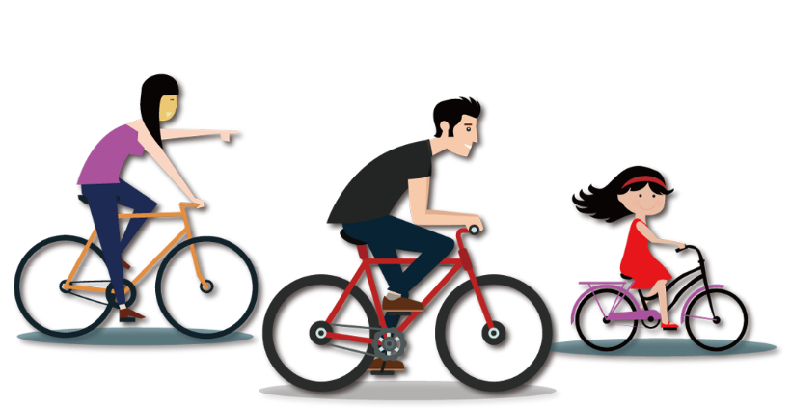
Bài 7: Kính yêu thầy cô giáo
Notes:
Ở bài trước , cô và các con đã cùng nhau tìm hiểu về : Năm điều Bác Hồ dạy. Vậy đến với tiết học ngày hôm nay , các con sẽ biết được các công việc hằng ngày của thầy cô giáo . Từ đó các con sẽ thêm kính yêu, quý trọng và biết ơn thầy cô giáo của mình hơn. Bài 7 : Kính yêu thày cô giáo. Cô mời các con cùng nhắc lại bài nhé
Bài 7 : Kính yeey thày cô giáo

Slide 5


Yêu cầu bài học
Kể được các công việc hàng ngày của thầy cô giáo.
Biết thể hiện lòng kính yêu và biết ơn với các thầy cô giáo.
Notes:
Sau tiết học ngày hôm nay các con cần đạt được các mục tiêu sau
Biết thể hiện lòng kính yêu và biết ơn với các thầy cô giáo.
Biết được các công việc hàng ngày của thầy cô giáo

Slide 6

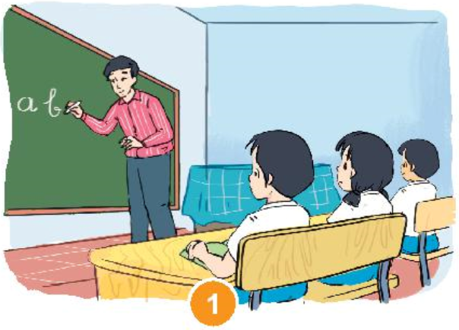
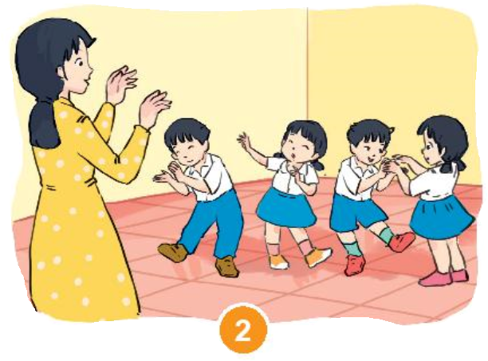
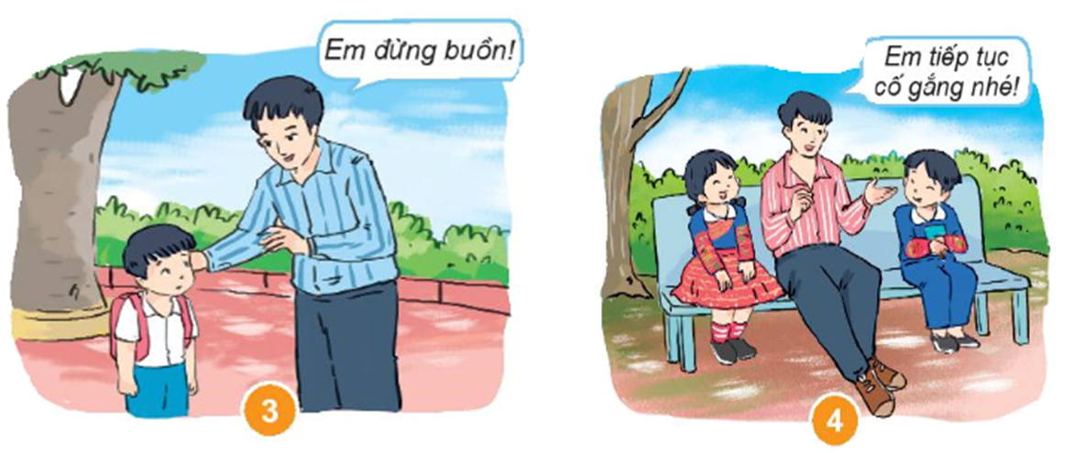
Hoạt động 1
Chia sẻ những điều thầy cô đã làm cho em hằng ngày?
Khám phá – Kết nối
Notes:
Tiếp theo, chúng mình sẽ cùng nhau tìm hiểu và khám phá những điều liên quan đến bài học ngày hôm nay nhé ! Chúng mình cùng vào hoạt động 1 Khám phá kết nối

Slide 7

Hoạt động 1
Chia sẻ những điều thầy cô đã làm cho em hằng ngày?
Notes:
Đây là bức tranh thứ nhất con quan sất thầy có ai?
Thầy giáo và các bạn hs đang làm gì? . Cô mời , các bạn trả lời giúp cô nào !
đúng rồi bức tranh vẽ thầy giáo đang say sưa giảng bài. Các bạn học sinh chăm chú nhìn lên bảng và lắng nghe thầy giảng bài.
Vậy các con thấy các bạn trong tranh là nhuengx học sinh như thế nào? ……………… Các bạn là những học sinh ngoan kính trọng thầy giáo

Slide 8
Hoạt động 1
Chia sẻ những điều thầy cô đã làm cho em hằng ngày?
Notes:
Còn bức tranh số 2 thì vẽ gì ? Cô mời con .
Đúng rồi đấy : Bức tranh thứ 2 vẽ cô đang dạy các bạn múa hát .
Khi được cô giáo dạy múa hát như vậy con thấy các bạn thế nào?
Nét mặt của các bạn rất vui, say mê học múa hát. Nếu con được cô dạy như vậy con có vui ko?

Slide 9
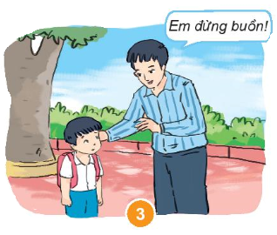
Hoạt động 1
Chia sẻ những điều thầy cô đã làm cho em hằng ngày?
Notes:
Bức tranh thứ 3 vẽ một bạn học sinh nét mặt như thế nào ? À , đúng rồi đấy các con ạ ! Nét mặt của bạn trai rất buồn .
Biết bạn buunf như vậy Thầy giáo đã đến bên bạn, nói gì với bạn ?
Đúng rồi : Thầy đã đến bên bạn vỗ về an ủi , khuyên bạn đừng buồn !
Con thử đoán xem sau khi đc thầy giáo an ủi như vậy bạn ấy sẽ cảm thấy thế nào?
Chắc chắn đc thầy giáo chia sẻ động viên như vạy bạn ấy sẽ đỡ buồn rất nhiều.

Slide 10
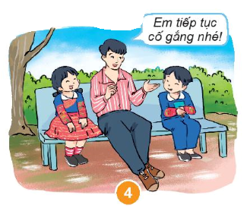
Hoạt động 1
Chia sẻ những điều thầy cô đã làm cho em hằng ngày?
Notes:
Còn bức tranh cuối cùng vẽ gì nhỉ / Cô mời con ……
Đúng rồi đấy , thầy giáo đang động viên 2 bạn học sinh cố gắng học tập để trở thành người có ích cho xã hội .

Slide 11
Hoạt động 1
Chia sẻ những điều thầy cô đã làm cho em hằng ngày?
Luyện tập thực hành
Notes:
Qua 4 bức tranh của hoạt động thứ nhất cho các con biết : Hằng ngày , thầy cô giáo không những dạy các con học chữ , làm toán , các kiến thức khoa học . dạy các con múa hát và nhiều điều hay lẽ phải . Mà Thầy cô còn ân cần hỏi han các con khi có chuyện không vui và khuyến khích động viên các con học tập , rèn luyện để trở thành người có ích cho xã hội .

Slide 12
Hoạt động 2
THỂ HIỆN LÒNG BIẾT ƠN, KÍNH YÊU THẦY CÔ
Notes:
Chúng ta cùng vào hooatj động thứ 2: Thể hiện long biết ơn kính yêu thaayuf cô

Slide 13
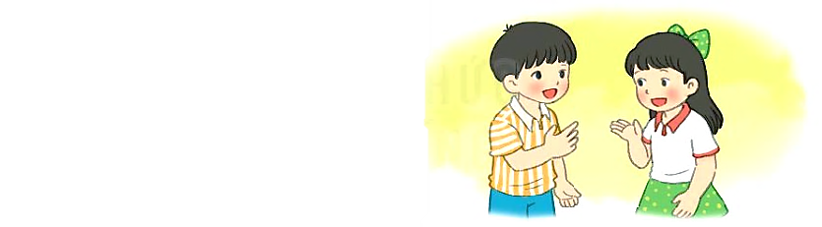
Hoạt động 2
Con cần làm gì để thể hiện lòng biết ơn, kính yêu thầy cô?
Notes:
THỂ HIỆN LÒNG BIẾT ƠN, KÍNH YÊU THẦY CÔ các con cho cô biết Con cần làm gì để thể hiện lòng biết ơn, kính yêu thầy cô

Slide 14
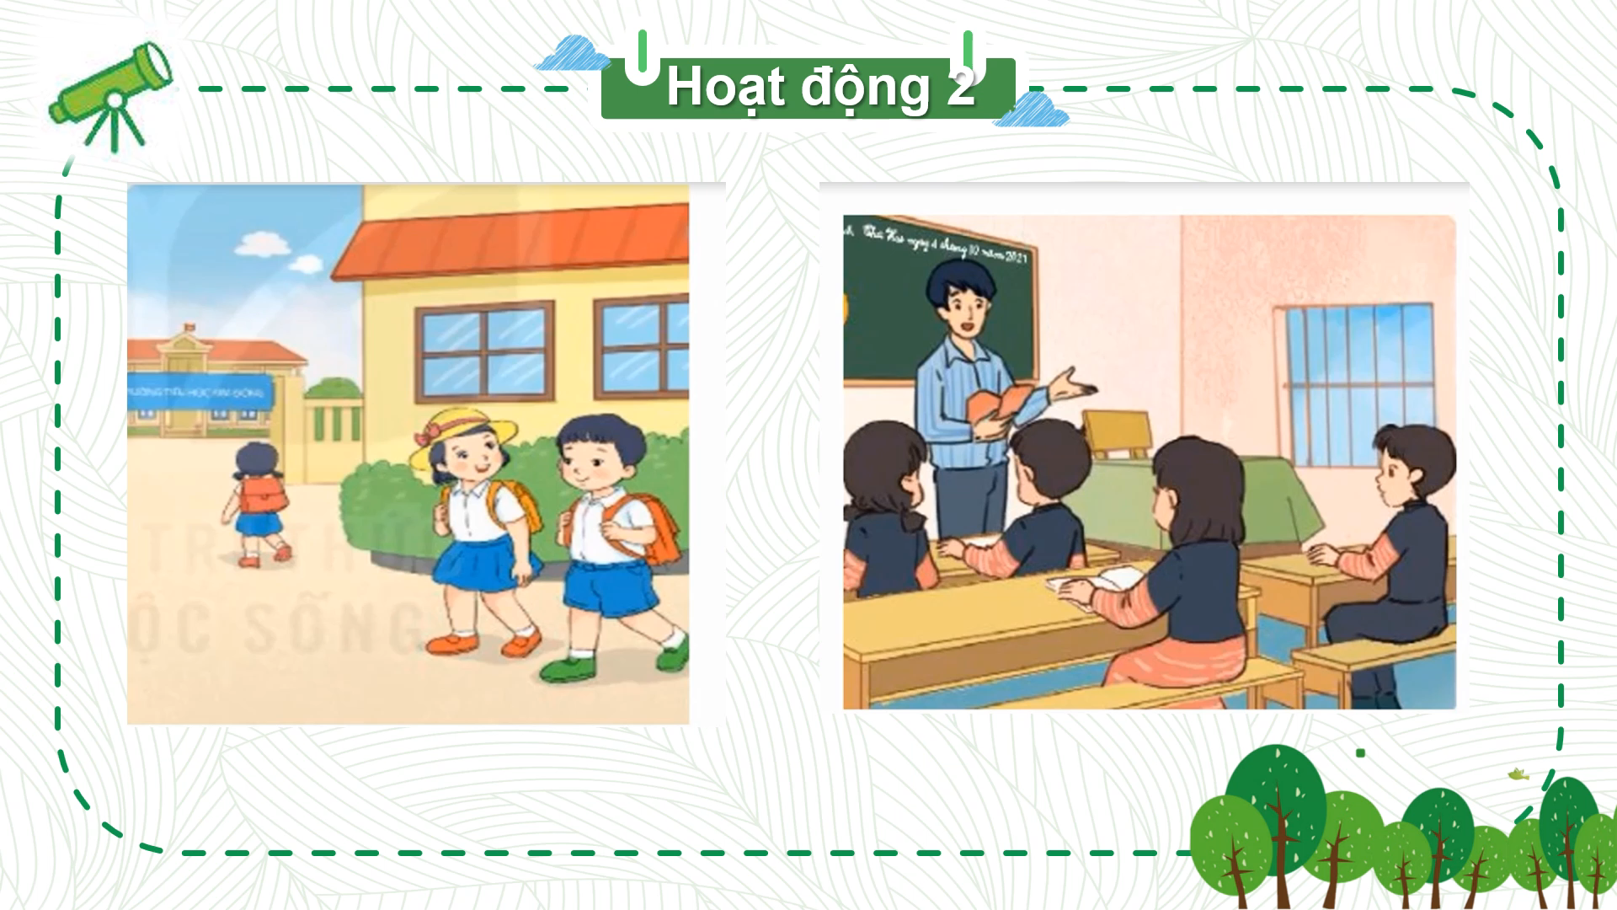

Slide 15
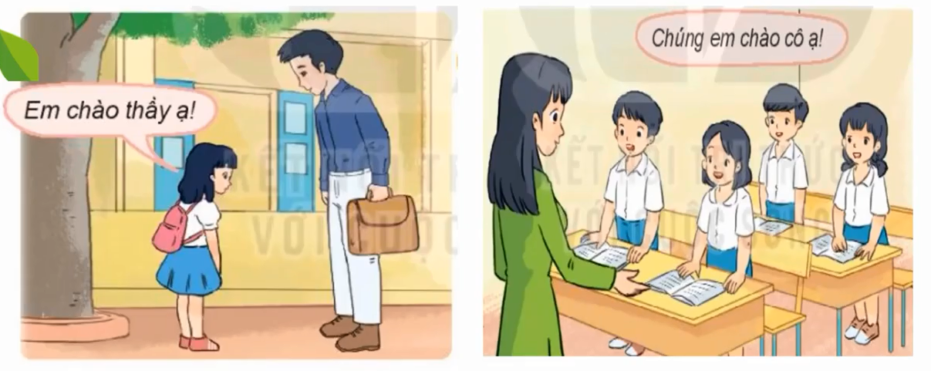
Hoạt động 2
Notes:
Để thể hiện lòng biết ơn kính trọng thầy cô các bạn trong mỗi tranh còn lễ phép chào các thầy cô giáo

Slide 16
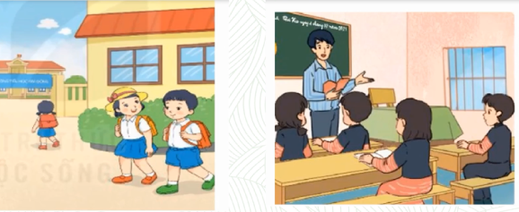
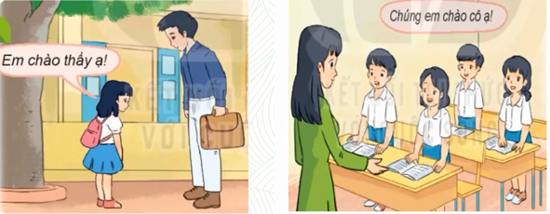
Hoạt động 2
Notes:
Thầy cô luôn yêu thương , chăm lo dạy dỗ các con . Các con cần tỏ lòng biết ơn và kính yêu thầy cô bằng các việc làm cụ thể như : đi học đúng giờ , chăm chỉ học tâp , tập trung nghe giảng . không nói chuyện , không làm việc riêng , tích cực tham gia các hoạt động tích cực phát biểu ý kiến , làm thiệp , tặng hoa thầy cô …….

Slide 17
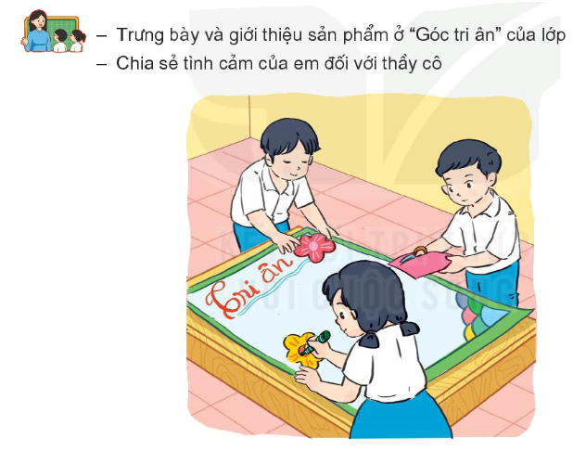
VẬN DỤNG
Notes:
Bây giơ chúng ta chuyển sang phần tiếp theo Vận dụng

Slide 18


Chào tạm biệt các con!

